Slide 1
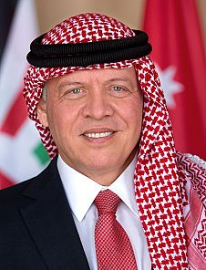
الملك عبد الله الثاني
عبد الله الثاني بن الحسين الهاشمي (مواليد 1962 م)، هو ملك المملكة الأردنية الهاشمية منذ عام 1999 م. تولى الحكم خلفًا لأبيه الملك الحسين بن طلال بعد وفاته، ونُصب ملكاً في يوم 9 حزيران من نفس العام ويعرف هذا اليوم باسم عيد الجلوس الملكي. تولّى ولاية العهد في مدّتين مختلفتين؛ الأولى من يوم ولادته إلى 1 نيسان 1965 م، والثانية من 24 كانون الثاني 1999 م إلى 7 شباط 1999 م
عمل: الطالب داود نجمة
الخامس (د)

Slide 2
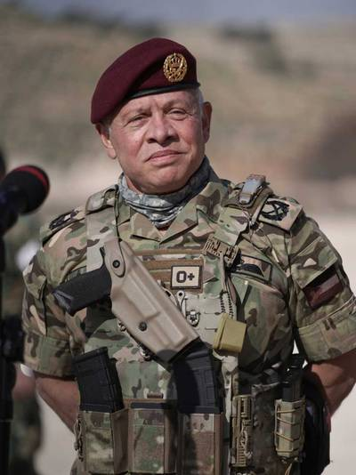
في إطار تدريبه ضابطاً في القوات المسلحة الأردنية، التحق بأكاديمية ساندهيرست العسكرية الملكية في المملكة المتحدة عام 1980، وبعد إنهاء علومه العسكرية فيها التحق بجامعة أكسفورد، حيث أنهى مساقاً في الدراسات الخاصة في شؤون الشرق الأوسط.
ولدى عودته إلى أرض الوطن، التحق بالقوات المسلحة الأردنية برتبة ملازم أول، وخدمَ قائدَ فصيل ومساعدَ قائدِ سرية في اللواء المدرع الأربعين.
وفي عام 1986 كان قائداً لسرية دبابات خدم في جناح الطائرات العمودية المضادّة للدبابات في سلاح الجو الأردني، وقد تأهّل قبل ذلك مظلّياً في القفز الحر وطياراً مقاتلاً على طائرات الكوبرا العمودية.
وفي عام 1987 التحق جلالته بكلية الخدمة الخارجية في جامعة جورج تاون في واشنطن، كما أنهى برنامج بحث ودراسة متقدمة في الشؤون الدولية في إطار برنامج "الماجسيتر في شؤون الخدمة الخارجية".
وفي عام 1993 أصبح برتبة عقيد في قيادة اللواء المدرع الأربعين، ومن ثم أصبح مساعداً لقائد القوات الخاصة الملكية الأردنية، ثم قائداً لها برتبة عميد. وفي عام 1996 أعاد تنظيم القوات الخاصة لتتشكّل من وحدات مختارة لتكوّن قيادة العمليات الخاصة.

Slide 3
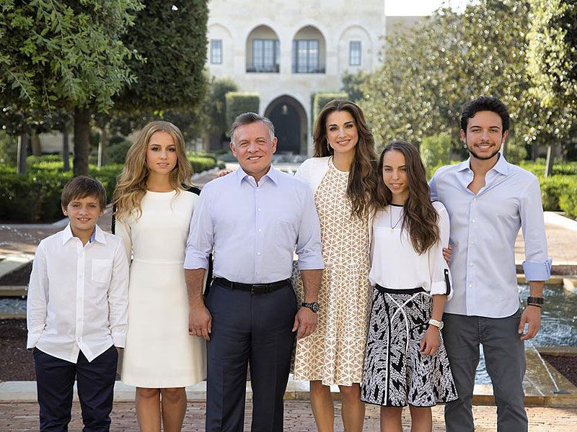
وقد صدرت الإرادة الملكية السامية في 24 كانون الثاني 1999 بتعيينه ولياً للعهد.
وكان قبل ذلك قد تولّى ولاية العهد بموجب إرادة ملكية سامية صدرت وفقاً للمادة 28 من الدستور الأردني، منذ يوم ولادته في 30 كانون الثاني 1962 حتى 1 نيسان 1965.
اقترن جلالته بالملكة رانيا في 10 حزيران 1993، ورُزقا بنجلَين وابنتَين: سمو الأمير الحسين، ولي العهد، الذي وُلد في 28 حزيران 1994، وسمو الأميرة إيمان، وسموّ الأميرة سلمى، وسمو الأمير هاشم.
تسلم جلالة الملك عبدالله الثاني سلطاته الدستورية ملكاً للمملكة الأردنية الهاشمية، في السابع من شهر شباط/فبراير 1999م، يوم وفاة والده جلالة الملك الحسين بن طلال، طيب الله ثراه

Slide 4
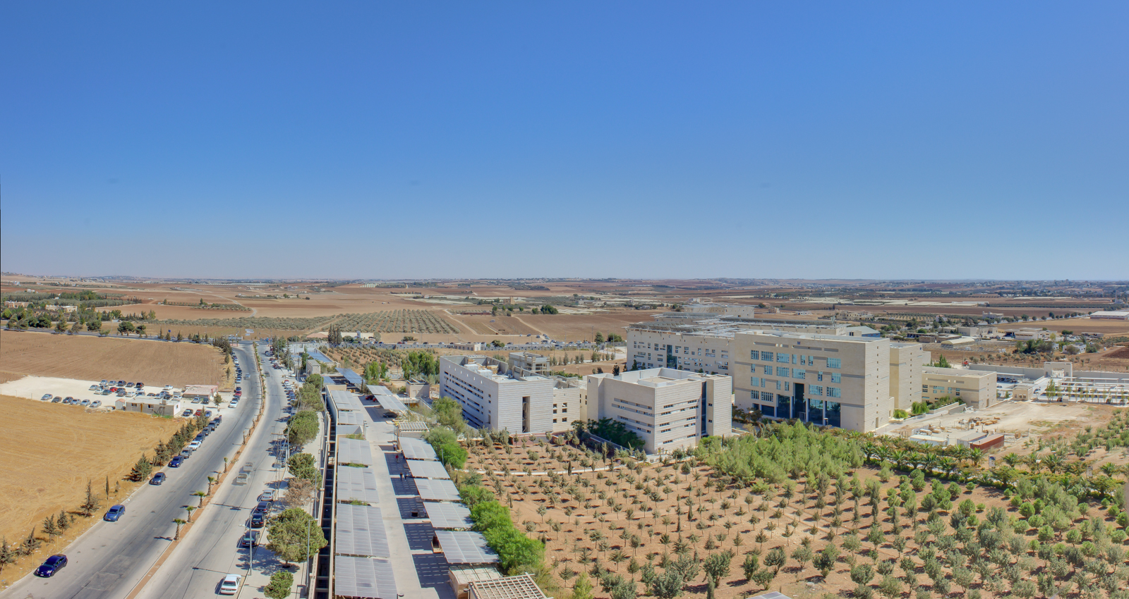
إنجازات الملك عبدالله الثاني بن الحسين:
1- التعليم
وضع الملك عبدالله الثاني بن الحسين رؤيته التعليمية لجعل الأردن بوابة متقدمة في مجال تطوير تكنولوجيا المعلومات والاتصالات؛ لتمكين الطلبة من مواكبة الاحتياجات المحلية والدولية.
2- الصحة
- توسيع مظلة التأمين الصحي لتشمل قطاعات أكبر من المواطنين.
- إنشاء المستشفيات مثل مستشفى الامير حمزة، وغيرها..
- تزويد المستشفيات بالأجهزة الحديثة والمتطورة لتقدم أفضل خدمة للمواطن.
3- المجال الاقتصادي
تطور القطاع الاقتصادي في عدة مجالات وهي:
- المجال الزراعي
- المجال التجاري
- المجال الصناعي
- المجال السياحي
4- المجال الاجتماعي
اهتم الملك عبدالله الثاني بفئات المجتمع في كافة المحافظات ، فقام بزيارات تفقدية
متعددة لمختلف المناطق في البوادي والأرياف والمدن وتركزت هذه الزيارات على المناطق النائية ، ونتج عن هذه الزيارات التفقدية :
- الاطلاع المباشر من قبل الملك على الأوضاع الاجمتاعية
- استحدا صناديق التنمية مثل الصندوق الهاشمي لتنمية البادية الاردنية
- التنمية الاقتصادية والاستغلال الأمثل للموارد لرفع المستوى المعيشي

